Slide 1
移动组 半自动化测试
制作人:方闻
Notes:
待插入连接——锦江官网动画

Slide 2
为什么要使用自动化测试有哪些好处
多测
更快的测试、更准确的测试、更频繁的测试
测多
执行更多的用例，从而将测试人员从回归测试的工作中解放出来，覆盖更多灰色地带

Slide 3
为什么要使用自动化测试有哪些好处
构建1
部分用例自动化进行
有一定风险
所需的测试时间
构建2

Slide 4
业务功能1
业务功能2
软件属性
回归测试用例
灰色地带
脚本
测试人员关注

Slide 5
目前数据统计（一）
3月~4月 酒店自动化覆盖情况
模块 | 用例总数 | 自动化覆盖
酒店 | 49 | 36（73%）
执行方式 | 用例数
手动执行 | 36
自动执行 | 36
第一次回归
平均1小时40分钟左右
第二次回归 | 第三次回归
平均1小时15分左右 | 平均1小时15分左右
平均8分钟左右 | 平均8分钟左右
平均1小时40分钟左右（每次发布后维护与执行时间）

Slide 6
目前数据统计（二）
7月 手机组自动化覆盖情况
模块 | 用例总数 | 自动化覆盖
手机组 | 20 | 7（35%）
执行方式 | 用例数 | 第一次回归 | 第二次回归 | 第三次回归
手动执行 | 7 | 平均15分钟左右 | 平均15分左右 | 平均15分左右
自动执行 | 7 | 平均10分钟左右（每次发布后维护与执行时间） | 平均3分钟左右 | 平均3分钟左右

Slide 7
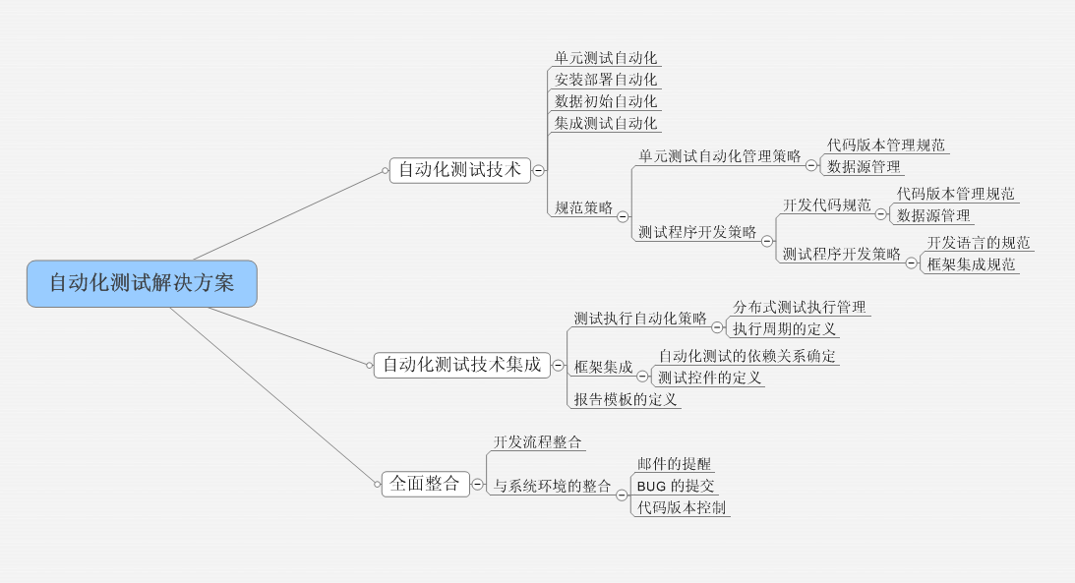
移动组自动化测试基本框架

Slide 8
移动组的主要组成部分
1.服务器端：gateway
2.客户端:手机端

Slide 9
单元测试自动化
主要的测试目标
不同阶段所采取的覆盖点，测试策略，优缺点
测试工具soapUI的运用

Slide 10
单元测试的目标
主要针对服务器端接口

Slide 11
测试介入阶段
QA：日常的开发过程
UAT：回归测试

Slide 12
QA
主要的覆盖点
主要针对开发完成的STORY，对每个STORY下的AC或者（根据因果关系用例设计方法）添加接口，构造测试数据，添加验证点
采用的测试策略
采用孤立的测试策略
优点
灵活
缺点
每个接口都要设置测试数据和预期输出

Slide 13
UAT
主要的覆盖点
主要针对回归测试用例，根据回归测试用例，将一个或者多个接口进行组合，检查其数据传递是否正确
采用的测试策略
多数采用自顶向下的测试策略
优点
顶层测试比较充分，可以减少部分的数据构造
缺点
底层接口相对比较薄弱，需要给每个接口添加验证点

Slide 14
测试工具soapUI的运用
1.参数
2.验证点
3.用例之间的关联数据传递

Slide 15
集成测试自动化
主要的测试目标
Instruments工具应用
自动化测试执行进一步完善

Slide 16
目标
主要针对手机客户端
覆盖回归测试用例
减少多版本冒烟测试的工作量

Slide 17
Instruments工具使用
应用的加载
录制
回放

Slide 18
自动化测试执行进一步完善
安装的自动化
执行自动化
邮件通知

Slide 19
谢 谢 !

